Slide 1
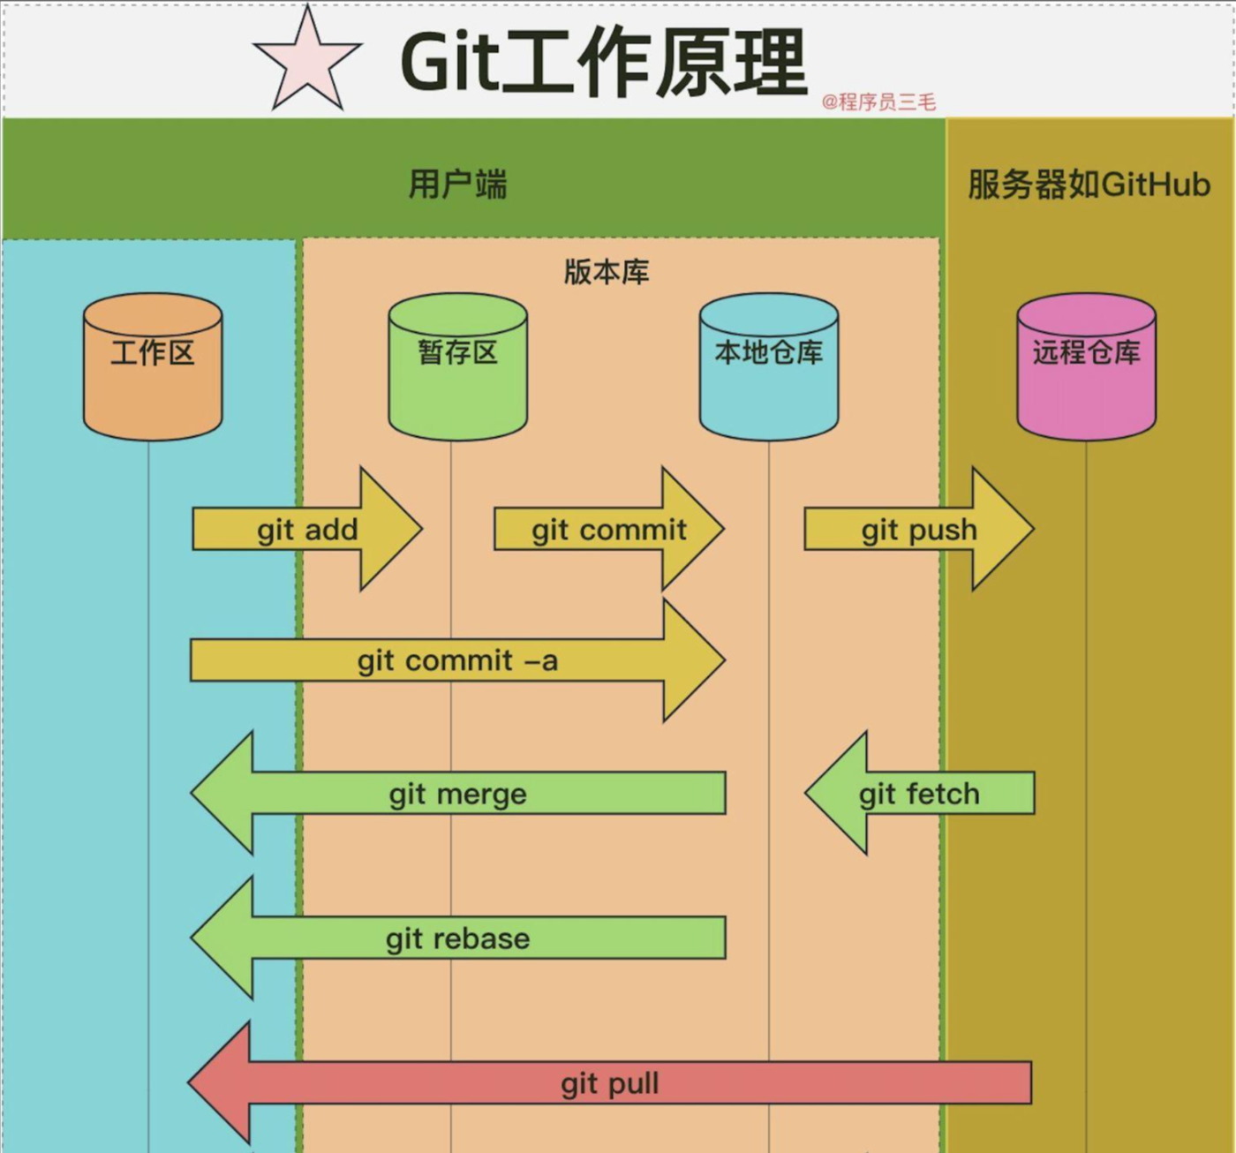
4.git的基本使用
工作原理
1
工作区：
当前正在修改的代码；
版本库：
已修改完成的代码；保存
了你的历次修改，可随时
跳回到你的某次修改；
远程仓库：
多人协作时，可以认为是
存储最新代码的共享网盘，
每个人都可以去下载以及
上传自己最新的代码；单
人时可认为是本地仓库的
备份；

Slide 2
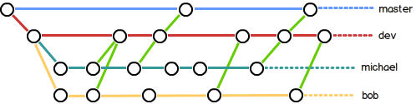
4.git的基本使用
分支管理
2
每一条主干道代表一个分支，每个分支上的每个圆圈代表一次代码提交记录；在实际开发
过程中，每个分支代表一个人或者一个功能，在不影响当前版本代码的情况下开发新的功
能；
写论文
完成第一章
完成第一三四章
论文完成
tom
副本一
第一章
第二章
jerry
副本二
第三章
第四章

Slide 3
4.git的基本使用
基础应用：代码初始提交
3
创建远程仓库
git init:初始化本地仓库
绑定远程仓库
git remote add origin 远程仓库地址
添加提交文件：git add .
提交到本地仓库：git commit -m “备注"
修改主分支名称：git branch -M main
推送到远程仓库：git push origin 分支名

Slide 4
4.git的基本使用
基础应用：代码修改与提交
3
创建分支：git branch 分支名称
切换分支：git checkout 分支名称
添加提交文件：git add .
提交到本地仓库：git commit -m “备注"
推送到远程仓库：git push origin 分支名
远程仓库进行代码合并

Slide 5
4.git的基本使用
基础应用：常用命令
3
放弃当前修改，恢复到最近一次提交：
git reset --hard HEAD（工作区和暂存区都放弃）
git checkout .（仅放弃工作区，未执行git add . 的）
跳转到某个提交：
git log（查看想要跳转的提交的hash值）
git checkout hash值（代码切换到某次提交的状态）
git checkout 分支名（跳转到最新的提交）
删除最新提交：
git log（查看提交的hash值）
git reset --hard hash值（回归到指定提交，这个提交后面的都被删除）
git push -f origin 分支名（远程仓库也进行回滚）

